Slide 1
2018
Ajax 原理与应用
H5前端全栈开发
讲师：付铭

Slide 2
Ajax 简介
Asynchronous Javascript And XML
异步的 JavaScript 和 XML（可扩展标记语言）
通常我们会把Ajax音译为 “阿贾克斯”
Ajax是很常用的 WEB开发技术

Slide 3
学习内容大纲
HTTP原理介绍
搭建自己的WEB服务器
Ajax使用步骤
XMLHttpRequest对象
Ajax 发起POST请求
Ajax 处理JSON数据
Ajax 异步和同步

Slide 4
HTTP原理介绍
HTTP 意为 “超文本传输协议”， web开发中最重要的网络协议
访问网页的原理： 请求 和 响应
请求：从客户端到服务器端的请求消息； 响应： 服务器根据客户请的请求返回的内容
客户端(浏览器)
服务器
请求
page
page
page
响应

Slide 5
HTTP原理介绍 - 请求方式
请求方式： GET 方式 和 POST 方式
GET方式请求： 需要从服务器获取数据
POST方式请求： 把客户端的数据提交给服务器

Slide 6
HTTP原理介绍 - 总结
网页访问过程： 请求和响应
请求方式： GET和POST
AJax就是 通多运行JavaScript程序来发起HTTP请求， 而不用非得把请求地址写到浏览器地址栏里再按回车
chrome浏览器的开发者工具

Slide 7
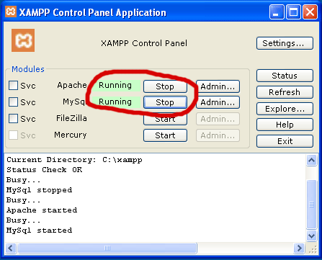
搭建自己的Web服务器
如何让自己的电脑变成服务器： 安装Web服务器程序
最常用的Web服务器程序 Apache
安装集成环境： XAMPP （下载地址：http://www.xampps.com/）

Slide 8
Ajax 使用步骤
创建XMLHttpRequest对象
使用事件监听请求过程的变化 并 设置回调函数 处理响应内容
初始化请求
发送请求

Slide 9
XMLHttpRequest对象 属性
方法 | 描述
open(method,url,async,uname,pswd) | 规定请求的类型，URL，请求是否应该进行异步处理，以及请求的其他可选属性。 method：请求的类型：GET 或 POST url：文件在服务器上的位置 async：true（异步）或 false（同步）
send(string) | 发送请求到服务器。 string：仅用于 POST 请求
setRequestHeader() | setRequestHeader()

Slide 10
XMLHttpRequest对象 方法
属性 | 描述
onreadystatechange | 存储函数（或函数的名称）在每次 readyState 属性变化时被自动调用。 （事件）
readyState | 存放了 XMLHttpRequest 的状态。从 0 到 4 变化： 0：请求未初始化 1：服务器建立连接 2：收到的请求 3：处理请求 4：请求完成和响应准备就绪
status | 返回状态数（例如 "404" 为 "Not Found" 或 "200" 为 "OK"）
responseText | 返回作为一个字符串的响应数据。

Slide 11
Ajax 处理JSON数据
JSON(JavaScript Object Notation, JS 对象标记) 是一种轻量级的数据交换格式
JSON.parse() 可以吧JSON字符串 转换为 JavaScript 对象

Slide 12
Ajax 异步和同步
同步： 后面的代码必须等到Ajax请求完成后才执行
异步： 后面的代码会先于AJax请求执行
一个程序中，异步操作会等到同步操作执行完成才执行

Slide 13
Ajax 总结
XMLHttpRequest对象的属性和方法
Ajax 的使用步骤
Ajax 处理响应内容，处理json数据
Ajax GET请求和POST请求
Ajax 同步和异步

Slide 14
谢谢

